Slide 1
Упражнение
Диаграми на класове
Class Diagrams

Slide 2
Определение
TarifSchedule
Trip
Enumeration getZones()
Price getPrice(Zone)
zone:Zone
Price: Price
*
*
Описват структурата на системата
Използват се:
  По време на анализиране на изискванията за моделиране на обектите от реалния свят
  По време на дизайна за моделиране на подсистемите
Дефинират класове и връзки между тях

Slide 3
Обща характеристика
Дават една статична картина на елементите на системата и връзките между тях.
Помагат на разработчиците да видят и планират структурата на системата преди да е написан някакъв код. По този начин може да се осигури добро проектиране на системата от самото начало.

Slide 4
Обща характеристика
Обикновено се създават няколко диаграми на класовете, за да се представи една пълна картина на системата. С тяхна помощ могат да бъдат изобразени:
подмножества от класове и връзките между тях;
подмножества от класове, включващи техните атрибути и операции;
пакети от класове и връзките между тези пакети.
По подразбиране съществува една диаграма, наречена Main, в която обикновено се разполагат пакетите с класовете и връзките между тях. Всеки пакет от своя страна показва класовете, които съдържа.

Slide 5
Идентификация на класовете
Идентификация на класовете:
  Име на класа
  Атрибути
  Методи
Пример:
Foo
Alabala
CustomerId
Deposit()
Withdraw()
GetBalance()

Slide 6

Правилно именуване
Foo
Alabala
CustomerId
Deposit()
Withdraw()
GetBalance()
Account
Type
Имената са важни!
Foo ли е правилното име?
Ами това Alabala?
CustomerId
Deposit()
Withdraw()
GetBalance()

Slide 7
Класове
Name
TarifSchedule
TarifSchedule
zone2price
getZones()
getPrice()
Table zone2price
Enumeration getZones()
Price getPrice(Zone)
Attributes
Operations
Signature
(return type)
Класът е същност от реалния свят
Има име, състояние (атрибути) и поведение (операции)
Всеки атрибут имa тип
Всяка операция има сигнатура (връщан тип)

Slide 8
Атрибути
Формат на атрибутите:
visibility name: type = defaultValue
Видимост на атрибутите (visibility) :
- Private. Атрибутите са видими само за операциите на класа
+ Public. Атрибутите са видими извън класа и са част от интерфейса
# Protected. Атрибутите са видими само за класовете, наследяващи текущия
~ Package
В ООП е препоръчително атрибутите да се съхраняват като private и да се използват методите за контролиране на достъпа до данните.

Slide 9
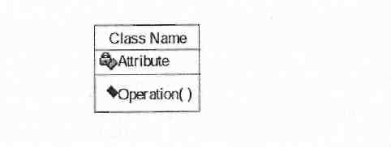
Операции
Формата за операциите на клас е:
visibility name (parameters): type
Нотация за клас

Slide 10
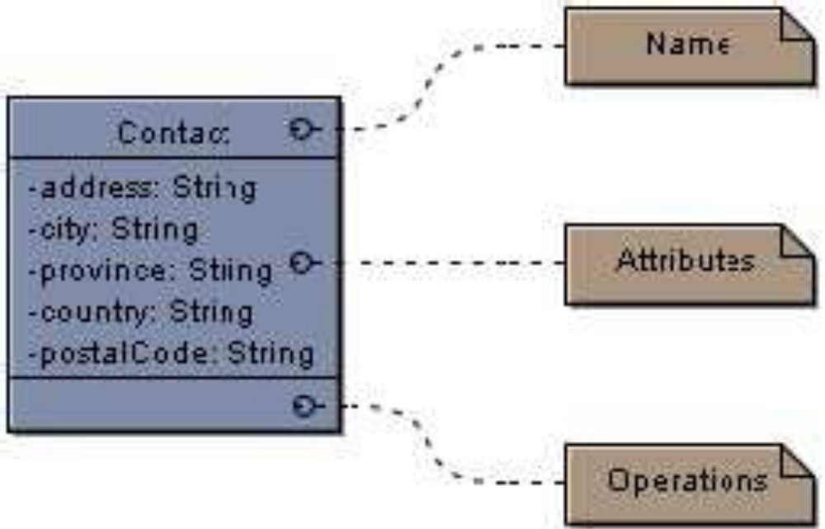
Пример 1
Класът Contact е пример на прост клас, който съхранява информация за място.
А) Име на класа - Contact
Б) Атрибути на класа –address, city, province, country и postal code.
В) Операции на класа – няма.

Slide 11
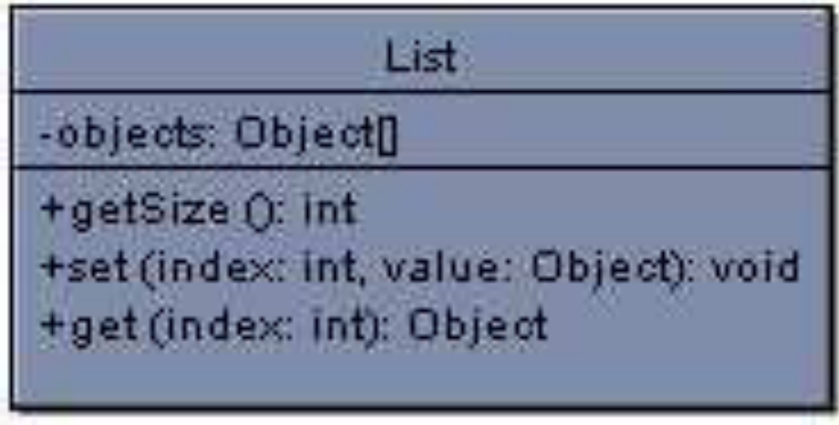
Пример 2
В класа List има един атрибут (private array of Objects) и три операции.

Slide 12
Работа с класове Спецификация на клас
Параметризиран клас (Parameterized Class) - използва се за създаването на семейства от класове. Обикновено е някакъв тип контейнер (шаблон).
пример: Нека съществува един параметризиран клас наречен списък. Използвайки инстанции на този клас, можем да създадем класове "Списък на служители", "Списък на сметки" и т.н.
item

Slide 13
Работа с класове Спецификация на клас
Параметризиран клас (Parameterized Class) - използва се за създаването на семейства от класове. Обикновено е някакъв тип контейнер (шаблон).
пример: Нека съществува един параметризиран клас наречен списък. Използвайки инстанции на този клас, можем да създадем класове "Списък на служители", "Списък на сметки" и т.н.
Аргументите за класа са показани в правоъгълника, очертан с прекъсната линия. Те съдържат нещата, които параметризирания клас ще съдържа.
За примера можем да поставим аргумент "item" със специални неща като Работник за инстанцирането на клас "СписъкРаботници".
item

Slide 14
Работа с класове Спецификация на клас
Инстанциран клас (instantiated class) - параметризиран клас, който има актуална стойност за аргументите.
За примера: знаем, че имаме списък от идентичности. Сега може да се постави стойност за items аргументите, за да се види, че има "СписъкРаботници" .
Името на аргумента се затваря в <>
<SpisakRabotnici>

Slide 15
Работа с класове Спецификация на клас
Class Utility - класове, които могат да събират заедно и да капсулират функции за използване от други класове в системата.
Например, едно множество от математически функции (square root(), cube root() и др.), които се използват в системата, но не могат да се включат в специфичните за приложението класове.Class Utility
Удобни са за представяне на многократно използваеми в различии системи функционалности.
Class Utility

Slide 16
Работа с класове Спецификация на клас
Class Utility - класове, които могат да събират заедно и да капсулират функции за използване от други класове в системата.
Например, едно множество от математически функции (square root(), cube root() и др.), които се използват в системата, но не могат да се включат в специфичните за приложението класове.Class Utility
Удобни са за представяне на многократно използваеми в различии системи функционалности.
Class Utility

Slide 17
Работа с класове Спецификация на клас
Параметризиран клас utility - параметризиран клас, който се използва като шаблон за създаване на class utility.
Parameterized Class Utility
Инстанциран клас utility - параметризиран клас utility, който има множество стойности за параметрите.
Instantiated Class Utility

Slide 18
Работа с класове Спецификация на клас
Metaclass - клас, инстанциите му са по-скоро класове отколкото обекти.
Параметризираните класове и Parameterized Class Utility ca пример за мета класове.
Metaclass
Именуване на класовете:
уникално име;
съществително;
без интервали.

Slide 19
Инстанции
tarif_1974:TarifSchedule
zone2price = {
{‘1’, .20},
{‘2’, .40},
{‘3’, .60}}
Инстанцията е конкретен екземпляр от даден клас (обект)
Имената на инстанциите са подчертани и могат да съдържат класа
Атрибутите се задават заедно със стойностите си

Slide 20
Актьори, класове и инстанции
Актьор:
  Външен за системата обект, който взаимодейства с нея, например "пътник"
Клас:
  Абстракция, моделираща същност от реалния свят, част от системата, например "потребител"
Обект:
  Специфична инстанция на клас, например "пътникът Бай Киро"

Slide 21
Връзки между класовете
Съществуват четири типа връзки:
асоциация (association),
зависимост (dependency),
агрегация (aggregation)
генерализация (generalization).

Slide 22
Асоциации
TarifSchedule
Trip
Enumeration getZones()
Price getPrice(Zone)
Price
Zone
*
*
Асоциациите представляват връзки между класовете
  Моделират взаимоотношения
Могат да дефинират множественост (1 към 1, 1 към много, много към 1, 1 към 2, ...)

Slide 23
Асоциации 1-към-1 и 1-към-много
Асоциация 1-към-1:
Country
City
Has-capital
name: String
1
1
name: String
Асоциация 1-към-много:
Polygon
Point
Consists-of
*
x: Integer
y: Integer
draw()

Slide 24
Асоциации 1-към-1 и 1-към-много
мъж
е женен за
жена
1
1
учител
студент
обучава
*
1
Кутия за яйца
съдържа
яйце
1
11, 24
касиер
обслужва
купувач
1
1..*
къща
има
комин
1
0, 1

Slide 25
Асоциации много-към-много
Асоциация много-към-много:
StockExchange
Company
*
Lists
*
tickerSymbol
Асоциация много-към-много по атрибут:
StockExchange
*
Lists
1
Company
tickerSymbol
SX_ID

Slide 26
От реалната ситуация към обектния модел
Реална ситуация:
  Борсата търгува с много компании
  Всяка компания се идентифицира с ticker
Клас диаграма:
StockExchange
1
*
Company
Lists
tickerSymbol

Slide 27
От реалната ситуация към обектния модел
Реална ситуация:
  Борсата търгува с много компании
  Всяка компания се идентифицира с ticker
Клас диаграма:
Програмен код:
StockExchange
1
Company
*
Lists
tickerSymbol
public class StockExchange
{
private ArrayList Company;
...
}
public class Company
{
private string
tickerSymbol;
...
}

Slide 28
Агрегация
Агрегацията е специален вид асоциация
Моделира връзката "цяло / част"
Агрегат наричаме родителския клас
Компоненти наричаме класовете-наследници
Агрегат
Държава
Влак
име
номер
Компонент
1
*
1
1..*
Град
Локомотив
Пътник
име
мощност
име
население

Slide 29
Композиция
Запълнен ромб означава композиция
Композицията е агрегация, при която компонентите не могат да съществуват без агрегата (родителя)
Диалогов прозорец
2
Бутон

Slide 30
Свързващи атрибути (Qualifiers)
Без свързващ атрибут
1
*
File
Directory
filename
Със свързващ атрибут
1
0…1
Directory
filename
File
Свързващите атрибути (qualifiers) намаляват множествеността (multiplicity) на дадена асоциация

Slide 31
Наследяване
Button
CancelButton
ZoneButton
Класовете-наследници наследяват атрибутите и операциите от родителския (базовия) клас
Наследяването опростява модела като премахва повторенията

Slide 32
Практика: Обектно-ориентирано моделиране
Моделиране на банкова система
Account
Type
Customer
Bank
Name
Name
Deposit()
CustomerId
Withdraw()
GetBalance()
1) Търсим нови обекти
2) Намираме техните име, атрибути, методи

Slide 33
Практика: Моделиране на банкова система
Account
Type
*
Customer
Bank
CustomerId
Has
Name
Name
Deposit()
CustomerId
Withdraw()
GetBalance()
1) Търсим нови обекти
2) Намираме техните име, атрибути, методи
3) Намираме асоциациите между обектите
4) Задаваме имена на асоциациите
5) Задаваме множественост на асоциациите

Slide 34
Итерираме
Account
Bank
Customer
*
Amount
*
Name
Has
Name
CustomerId
CustomerId
Deposit()
Withdraw()
GetBalance()
CustomerId()
Savings
Account
Checking
Account
Mortgage
Account
Withdraw()
Withdraw()
Withdraw()

Slide 35
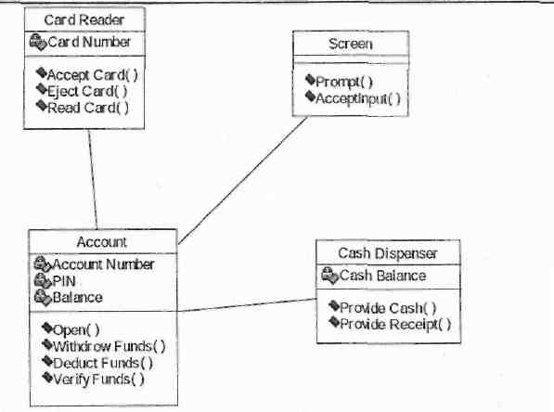
Клас диаграма на банкомат

Slide 36
Задача: Да се създаде система за университетска библиотека
Системата трябва да има следните възможности:
регистриране на нов читател;
заемане на книги за кратък и дълъг период;
запазване на книга и отмяна на резервация за книга;
търсене на книга по автор и по заглавие;
читателят също да може да търси книга по заглавие и по автор.
Всеки библиотекар трябва да се идентифицира при изпълнение на всички дейности, които може да извършва със системата, с изключение на търсене на книга.

Slide 37
Задача: Да се създаде система за университетска библиотека
Системата трябва да има следните възможности:
регистриране на нов читател;
заемане на книги за кратък и дълъг период;
запазване на книга и отмяна на резервация за книга;
търсене на книга по автор и по заглавие;
читателят също да може да търси книга по заглавие и по автор.
Всеки библиотекар трябва да се идентифицира при изпълнение на всички дейности, които може да извършва със системата, с изключение на търсене на книга.

Slide 38
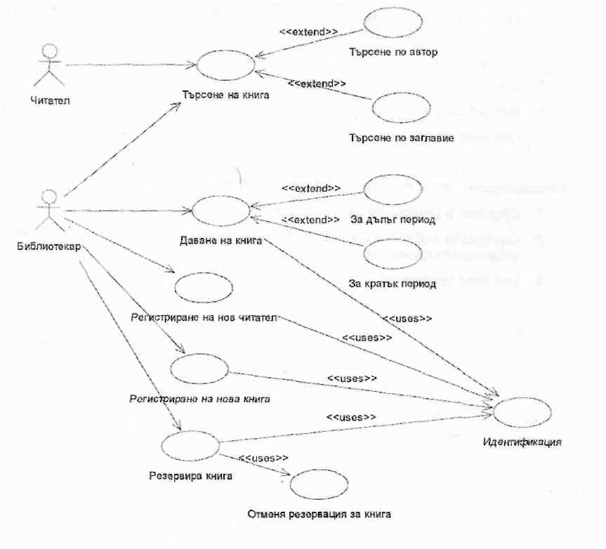
U

Slide 39
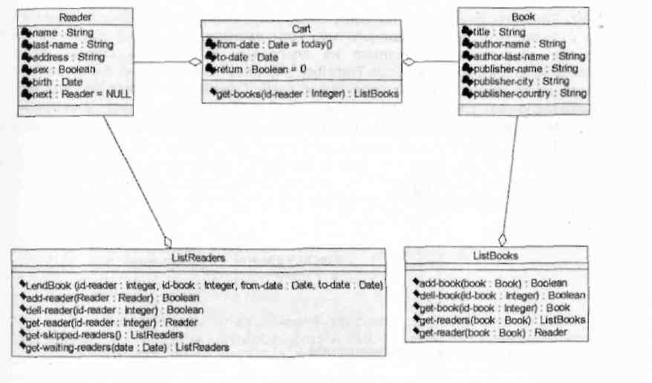
Клас диаграма на библиотека

Slide 40
Задача: метеорологична система
За генерирането на метеорологични карти е нужна система за събиране на данни за времето от отдалечени, автоматични метеостанции и от други източници като наблюдатели, балони и сателити. Всяка метеостанция при заявка изпраща обработената информация до централен компютър за по-нататъшна обработка.
Метеостанциите изпращат данните до централния компютър в отговор на заявка от тази машина. Централният компютър съхранява тези данни, интегрира ги с данни от други източници Като използва дигитализирана база от данни на карти, той генерира множество от локални метеорологични карти. Картите могат да се отпечатат на специален принтер или да се представят в няколко различни формата.

Slide 41
Контексти на с-мата и модели на използване
Изработва разбиране на връзките на проектирания софтуер и външната среда.
Контекст на с-мата
  Статичен модел, който описва другите с-ми в обкръжението. Използва модел на подс-мите, за да се покажат другите с-ми. В следващите слайдове са показани с-мите около метеорологичната с-ма.
Модел за използване на с-мата
  Динамичен модел, описващ как с-мата взаимодейства с обкръжението си. Използват се диаграми за използване.

Slide 42
Слоеста архитектура
Слой за изобразяване на данните, в който обектите се занимават с приготвяне и представяне на данните в удобна за четене от човек форма
«subsystem»
Data display
Слой за архивиране, в който обектите се занимават със съхранение на данните за по-нататъшна обработка
«subsystem»
Data archiving
Слой за обработка, в който обектите се занимават с проверка и обединение на събраните данни
«subsystem»
Data processing
Слой за събиране на данни, в който обектите се занимават със събиране на данните от отдалечени източници
«subsystem»
Data collection

Slide 43
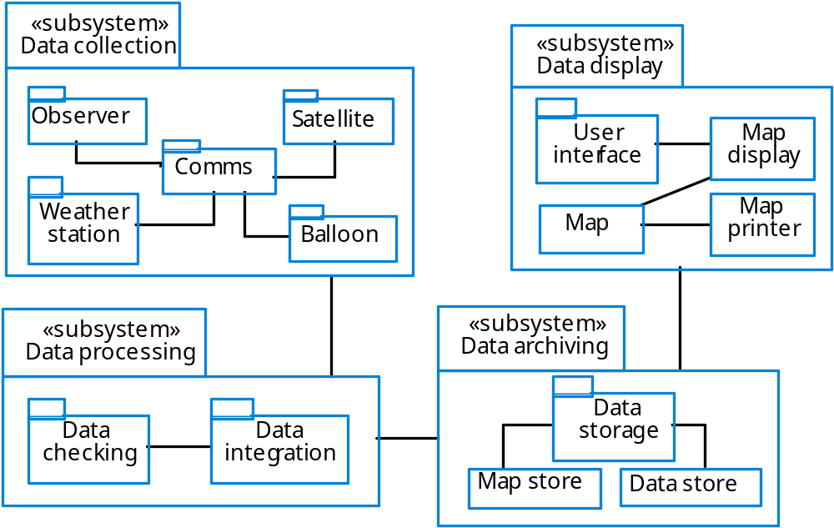
Подсистеми в метеорологичната с-ма

Slide 44
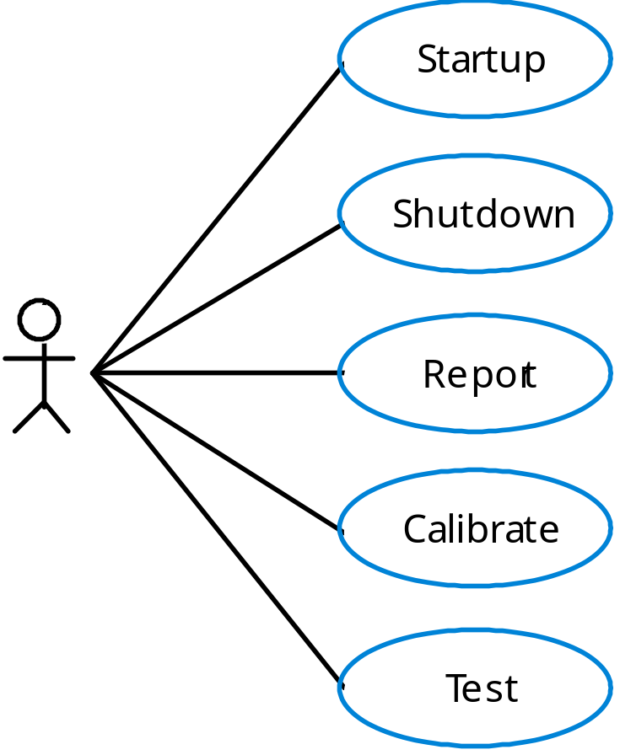
Случаи на използване за метеостанция

Slide 45
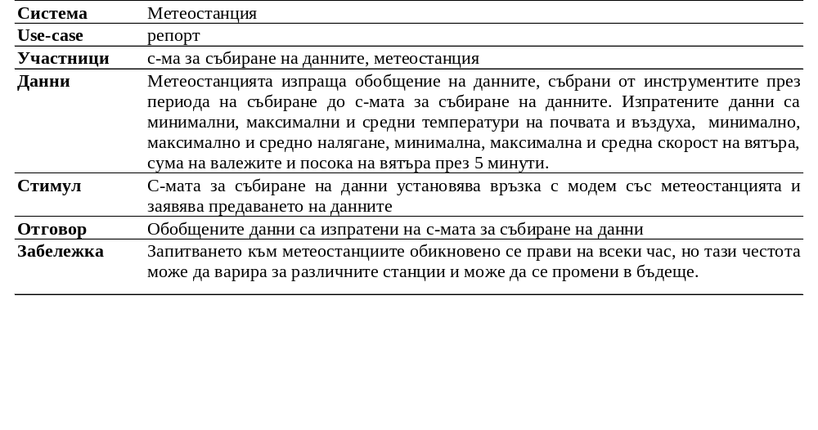
Описание на случаите на използване

Slide 46
Архитектурен проект
Когато са ясни взаимодействията на с-мата и обкръжението й, тази информация може да се използва за проектиране на архитектурата на с-мата.
За метеостанцията е подходяща слоестата архитектура.
  Интерфейсен слой за управление на комуникациите;
  Слой за събиране на данни за управление на инструментите;
  Слой на инструментите за събиране на данни.
Обикновено не трябва да има повече от 7 обекта в архитектурния модел.

Slide 47
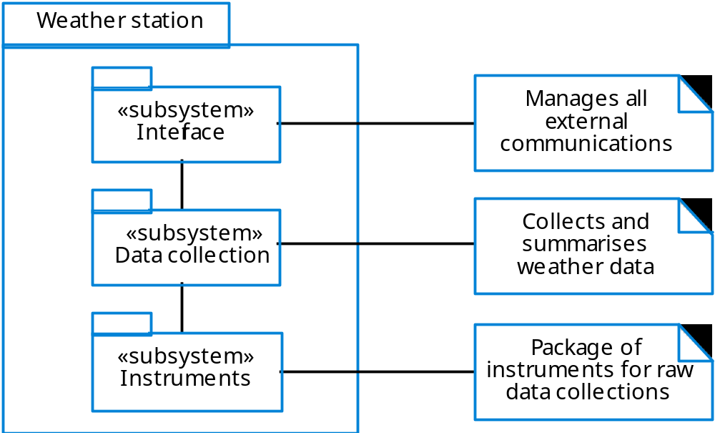
Архитектура на метеостанция

Slide 48
Идентификация на обектите
Това е най трудната част на ООП
Няма магическа формула за определянето на обектите. Разчита се на сръчността, опита и познаването на областта от проектантите
Това е итеративен процес. Малко вероятно е да се направи от пръв път

Slide 49
Подходи за идентификация
Да се използва граматически подход, основан на описанието на системата на естествен език (метод на Hood )
Да се използва идентификацията на осезаеми неща от областта на приложение
Да се използва поведенческия подход и да се идентифицират обектите по това какво участва и в какво поведение
Да се използва основан на сценарий анализ. Обектите, атрибутите и методите във всеки сценарий се идентифицират.

Slide 50
Описание на метеостанция
Метеостанцията е набор от управлявани от софтуер инструменти, които събират данните, извършват някои обработки и ги изпращат за по-нататъшна обработка. Инструментите са термометър за мерене на температурата на въздуха, термометър за мерене на температурата на земята, анемометър, ветропоказател, барометър и мерителен съд за валежи, Данните се отчитат на периодично.
Когато получи команда за изпращане на данните, метеостанцията обработва и обобщава събраните данни. Обобщените данни се изпращат на централния компютър.

Slide 51
Класове обекти на метеостанцията
Термометър, анемометър, барометър
  Обекти от областта на приложение, които са ‘хардуерни’ обекти свързани с обектите от с-мата.
Метеостанция
  Основният интерфейс на метеостанцията към нейното обкръжение. Следователно отразява взаимодействията идентифицирани от случаите на използване.
Данни за времето
  Капсулира обобщените данни от инструментите

Slide 52
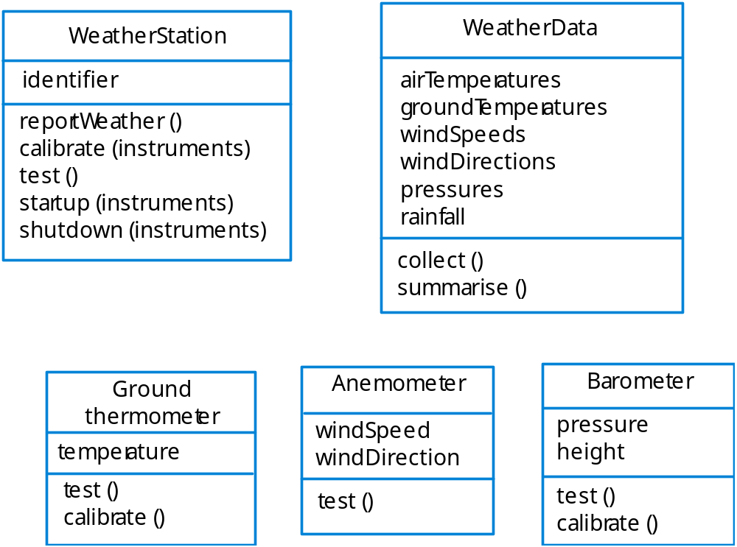
Класове обекти на метеостанцията

Slide 53
Други обекти и по-фино разделяне
Трябва да се използва знанието за областта, за да се идентифицират повече обекти и операции.
  Метеостанциите трябва да имат уникален идентификатор;
  Метеостанциите са отдалечени, така че трябва автоматично да се съобщава за отказите на инструментите – нужни са атрибути и операции за самоконтрол.
Активни или пасивни обекти
  В този случай обектите са пасивни и събират данните по заявка. Това увеличава гъвкавостта при използване на процесорното време на контролера.

Slide 54
Други обекти и по-фино разделяне
Трябва да се използва знанието за областта, за да се идентифицират повече обекти и операции.
  Метеостанциите трябва да имат уникален идентификатор;
  Метеостанциите са отдалечени, така че трябва автоматично да се съобщава за отказите на инструментите – нужни са атрибути и операции за самоконтрол.
Активни или пасивни обекти
  В този случай обектите са пасивни и събират данните по заявка. Това увеличава гъвкавостта при използване на процесорното време на контролера.

Slide 55
Модели на подсистемите
Показват как проектът е организиран в логически свързани групи от обекти
В UML са показани като се използват пакетните построения. Това е логически модел. Истинската организация на обектите може да е различна.

Slide 56
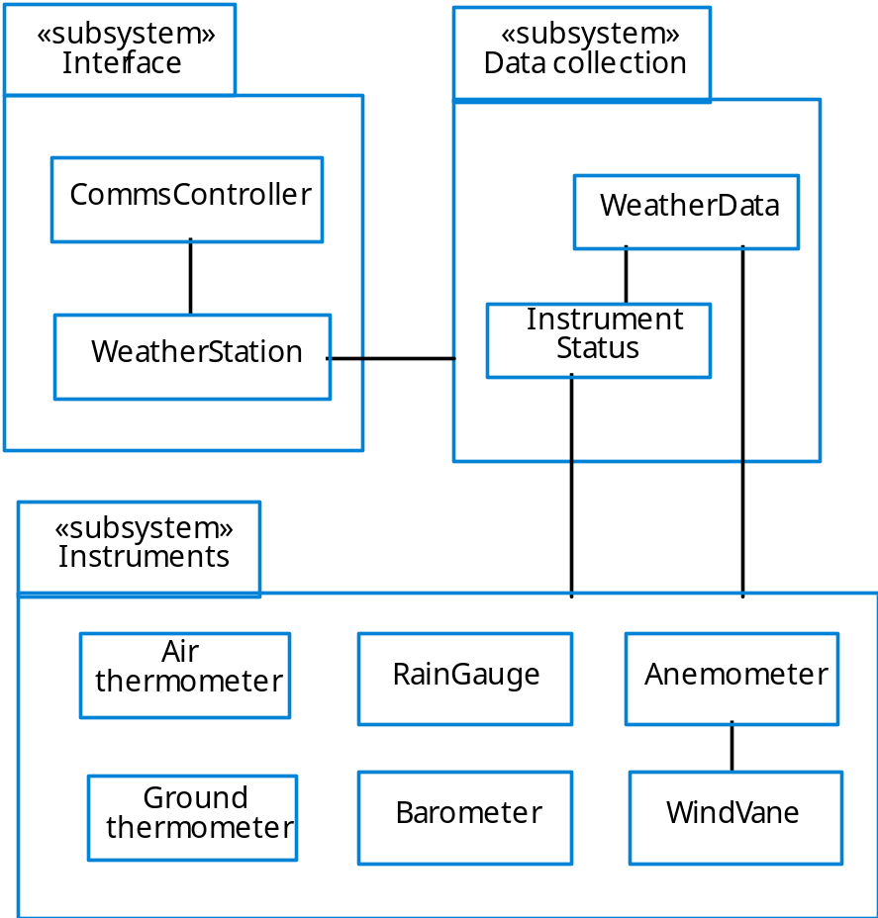
Подсистеми на метеостанцията

